Slide 1
Муниципальное бюджетное дошкольное образовательное учреждение городского округа Королев Московской области
"Детский сад комбинированного вида №26 "Росинка"
Педагогический совет
Сообщение
"Метод моделирования в музыкальной деятельности детей старшего дошкольного возраста"
Выполнила
музыкальный руководитель:
Червонная В.В.
2021г.

Slide 2
Актуальность.
Содержание образования меняется и ставит во главу угла индивидуальный подход к ребенку через игру. Идя в ногу с современными образовательными процессами, педагогу дошкольного образования необходимо уметь ориентироваться в многообразии интегративных подходов к развитию детей, в широком спектре современных технологий. Использование современных технологий в музыкальном развитии дошкольника требуют новых подходов к музыкальному воспитанию.
Музыка и игра – источник детской радости. Применяя на музыкальных занятиях различные игровые методы, мы решаем важную задачу раннего музыкального воспитания детей – развиваем эмоциональную отзывчивость на музыку.
Цель исследования выяснить как метод моделирования влияет на развитие детей.
Задачи
Рассмотреть как используется метод моделирования на музыкальных занятиях через виды музыкальной деятельности.
Виды моделирования

Slide 3
Моделирование – наглядно-практический метод обучения. Модель представляет собой обобщенный образ существенных свойств моделируемого объекта.
В основе метода моделирования лежит принцип замещения: реальный предмет ребенок замещает другим предметом, его изображением, каким-либо условным знаком
Итак, метод моделирования заключается в том, что мышление ребенка развивают с помощью специальных схем, моделей, которые в наглядной и доступной для него форме воспроизводят скрытые свойства и связи того или иного объекта.

Slide 4
Виды моделирования
- предметные
- схематические
- цветовые
- графические
Выбор вида моделирования зависит от возраста детей, уровня облученности, учёта сложности музыкального материала.

Slide 5
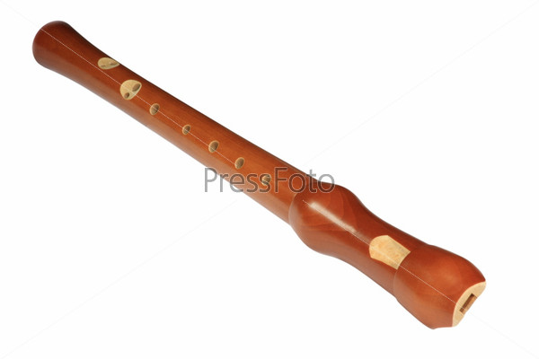
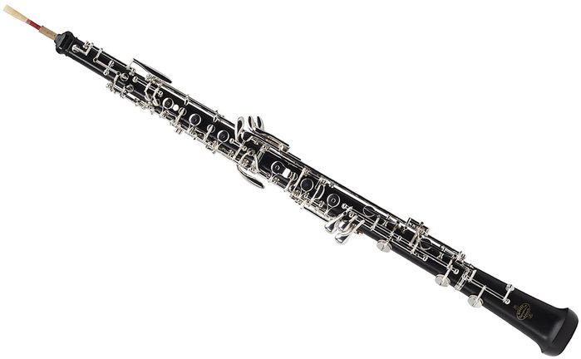
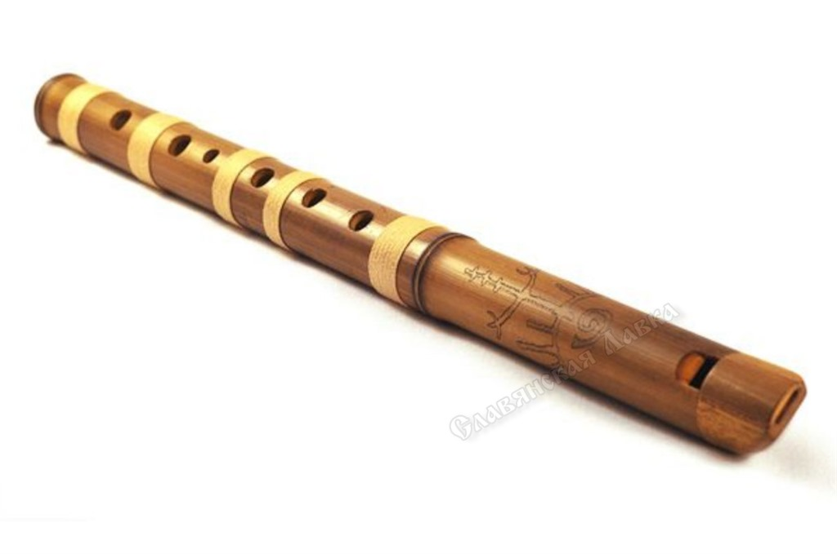
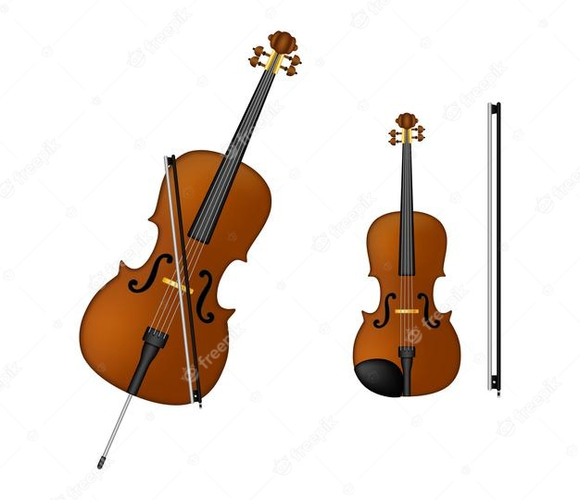
Универсальность этого метода позволяет применять его во всех видах музыкальной деятельности ребенка:
Восприятие музыки

Slide 6
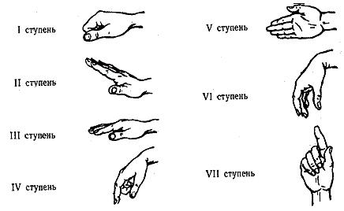
Пение

Slide 7
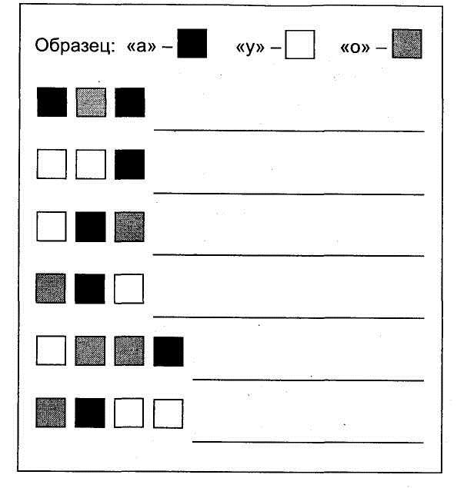
Ритмическая деятельность

Slide 8
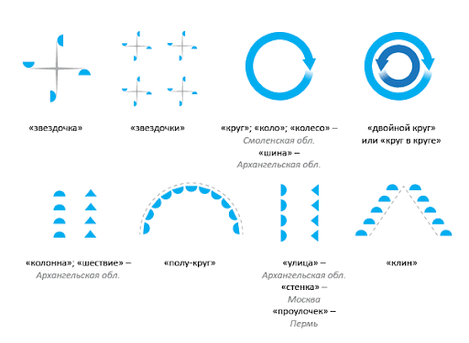
Хореография

Slide 9
Вывод
Метод моделирования открывает более широкие возможности управления работой музыкальной памяти: развитием ее видов слуховой, словесно-логической, моторной, зрительной, эмоционально-образной, и др.
Также и ее качеств: быстрота, точность, прочность запоминания

Slide 10
Литература
1.Готсдинер А. Л. Музыкальная психология. – М.: 1993.
2.Дубровская Е. А. Ступеньки музыкального развития. – М.: Просвещение, 2006. 3.Радынова О. П. Слушаем музыку. – М.: Просвещение, 1990. – 160с. 4.Теплов Б. М. Психология музыкальных способностей. – М.: 1947.

